Slide 1
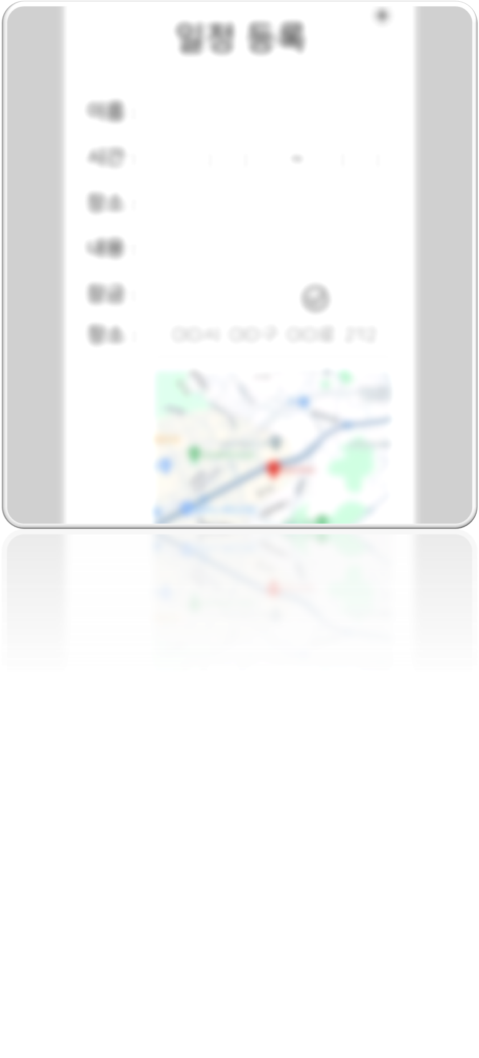
잠금기능이 있는
To-do 스케쥴러
To-do scedueler with
이용규 이회철
정의찬 김윤재
김승원 선대경

Slide 2

발표 순서
01
02
03
요구사항 분석
디자인 설명
코드 분석
어플리케이션 목적,
기능성, 편의성, 디자인, 설계 구조 등 설명
인터렉티브 디자인으로
설명을 진행합니다.
코드를 분석합니다.

Slide 3
앱 소개
To –Do List!
with auto lock function
흔하디 흔한 일정 관리 앱은 만들지 않습니다.
우리 앱은 사용자가 일정에만 온전히 집중 할 수 있도록 해줍니다.
How?
- 보기 쉬운 인터페이스
- 일정이 시작되면 휴대폰 자동 잠금 기능
- 꼼꼼한 일정 관리 시스템

Slide 4
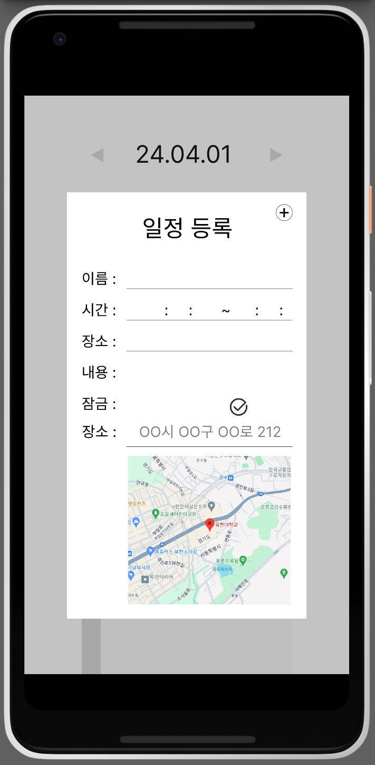
기능성
1. 철저한 일정 관리 기능
- 일정의 이름 및 시간을 관리 가능합니다.
- 일정의 장소 및 지도 핀 시스템을 이용해 위치 지정이 가능합니다.
- 일정을 시작할 때 휴대폰의 잠금 여부를 확인합니다.
- 일정 시작 5분 전 일정 알림을 울립니다.

Slide 5
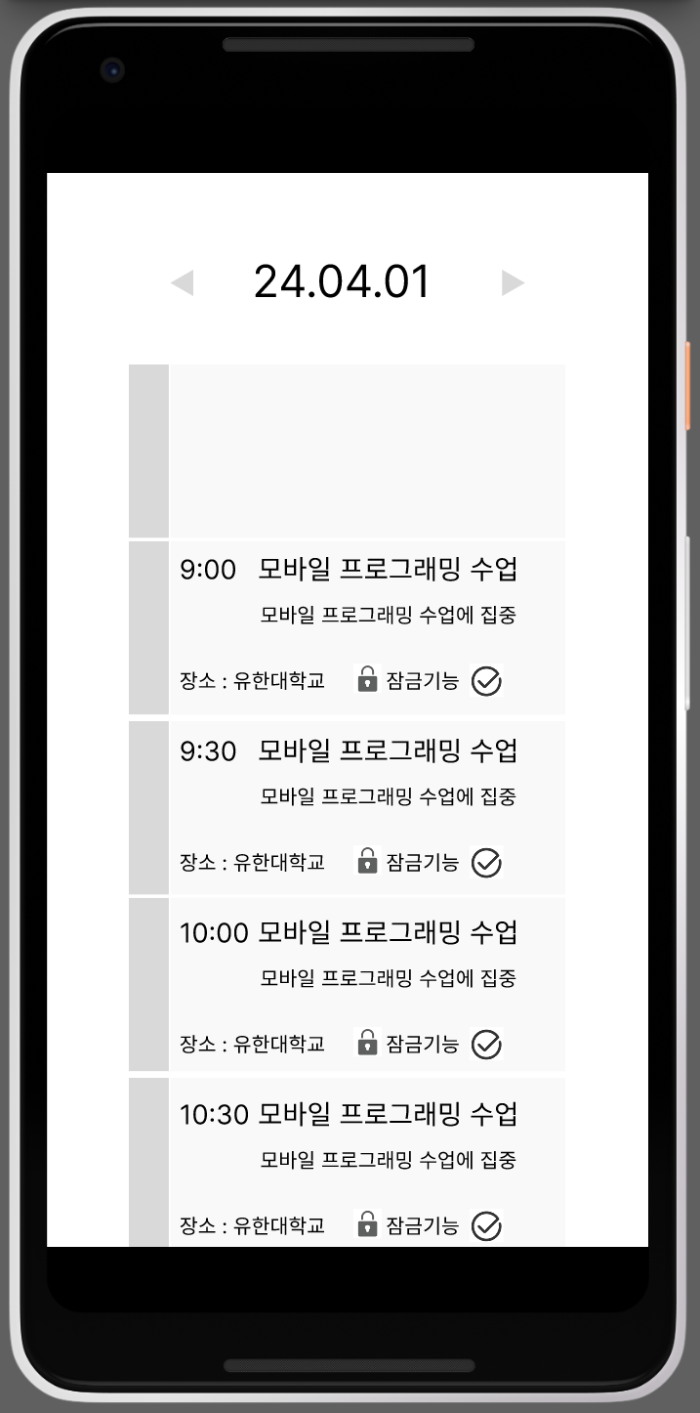
기능성
2. 일정 한눈에 보기
- 일정의 이름 및 시간을 한눈에 확인합니다.
- 일정이 시작되는 장소를 볼 수 있습니다.
- 일정을 시작할 때 휴대폰 잠금 여부를 확인할 수 있습니다.

Slide 6
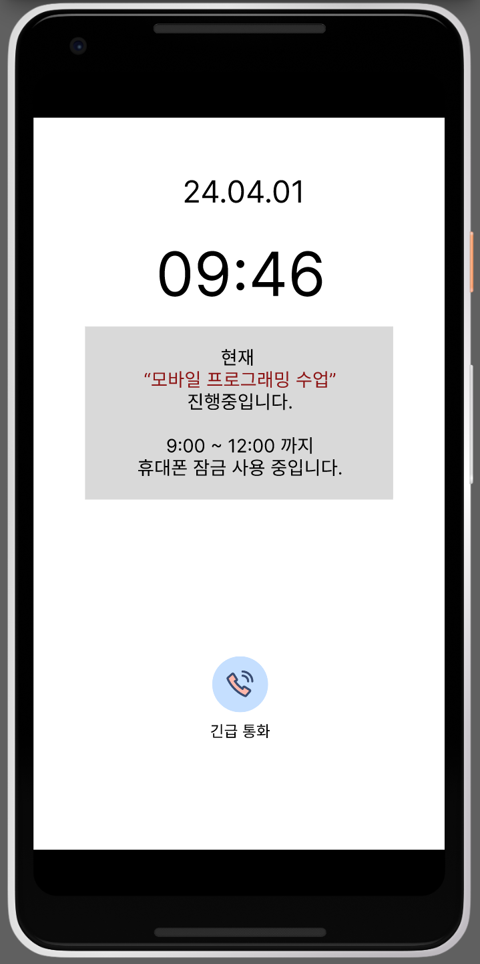
기능성
3. 휴대폰 잠금 기능
- 일정이 시작되면 휴대폰이 자동으로 잠깁니다.
- 일정의 정보를 알 수 있습니다.
- 휴대폰이 잠궈져 있더라도 긴급 전화는 사용가능 합니다.

Slide 7
편의성
1. 사용자들에게 일정 관리 튜토리얼 제공 (2분 내외)
2. 일정 추가하는 작업은 최대한 간편하게 (30초 이내)
3. UI/UX 디자인을 채용하여 사용자에게 친밀한 인터페이스 제공

Slide 8
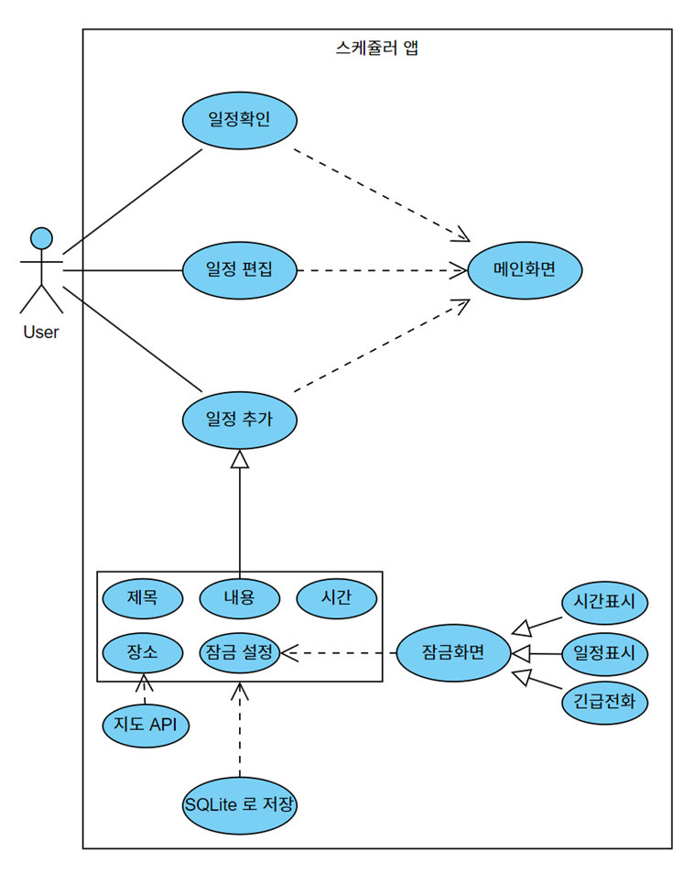
앱 설계
유스케이스 다이어그램

Slide 9
역할 분배
- 이용규 : 조장, 팀 총괄 관리, 코딩
- 이회철 : 문서 관리, UI/UX 디자인, 발표
- 정의찬 : 문서관리, 테스터
- 선대경 : 코딩, 테스터
- 김윤재 : 코딩, 테스터
- 김승원 : 코딩, 테스터

Slide 10
디자인
UI/UX 기반 디자인
- 사용자 타겟 : 다양한 연령대와 사용경험을 가진 사람들
- 처음 보는 사용자도 사용할 수 있는 디자인
- 가독성이 높은 색과 폰트 사용

Slide 11
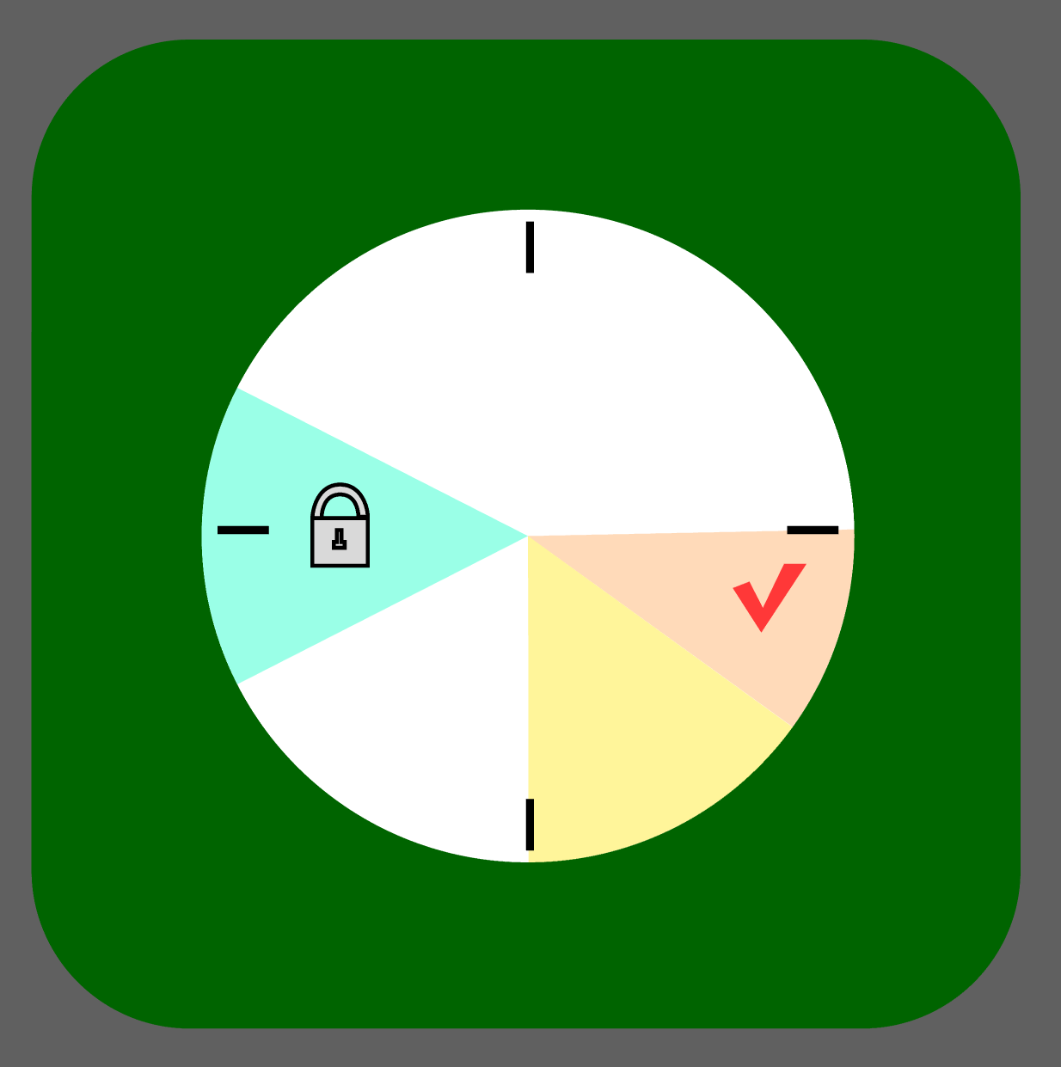
디자인
0. 앱 로고 디자인
- 앱의 기능(잠금, 일정관리)이 직관적으로 보이게 작업

Slide 12
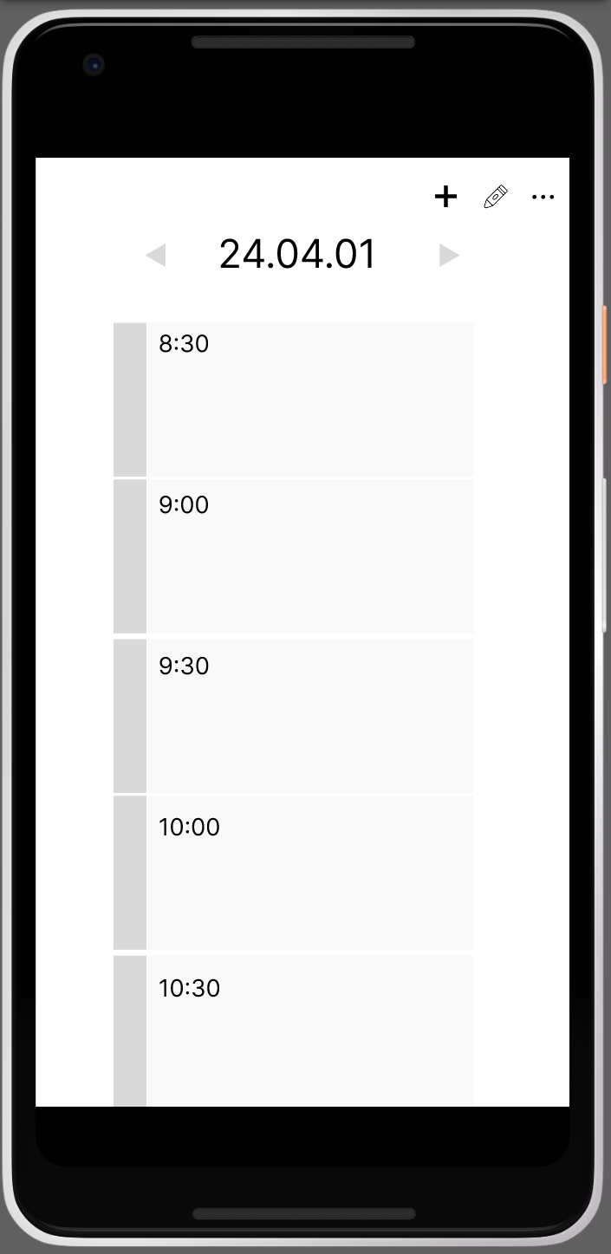
디자인
1. 일정 등록 화면 (1)
- 앱의 메인화면입니다.
- 가운데에 날짜와 일정 등이 있습니다.
- 우측 상단에 일정 추가, 수정, 설정 버튼이 있습니다.

Slide 13
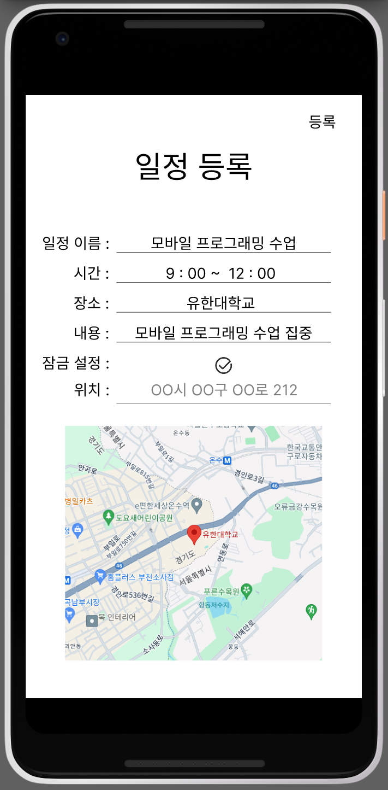
디자인
1. 일정 등록 화면 (1)
- 메인화면에서 등록 버튼을 누르면 나오는 화면입니다.
- 일정을 등록할 수 있습니다.
- 일정 이름, 시간, 장소, 내용을 추가할 수 있습니다.
- 일정 간의 휴대폰 잠금 사용 여부를 체크할 수 있습니다.
- 일정의 위치를 구글 맵 핀 기능을 이용해 저장 할 수 있습니다.

Slide 14
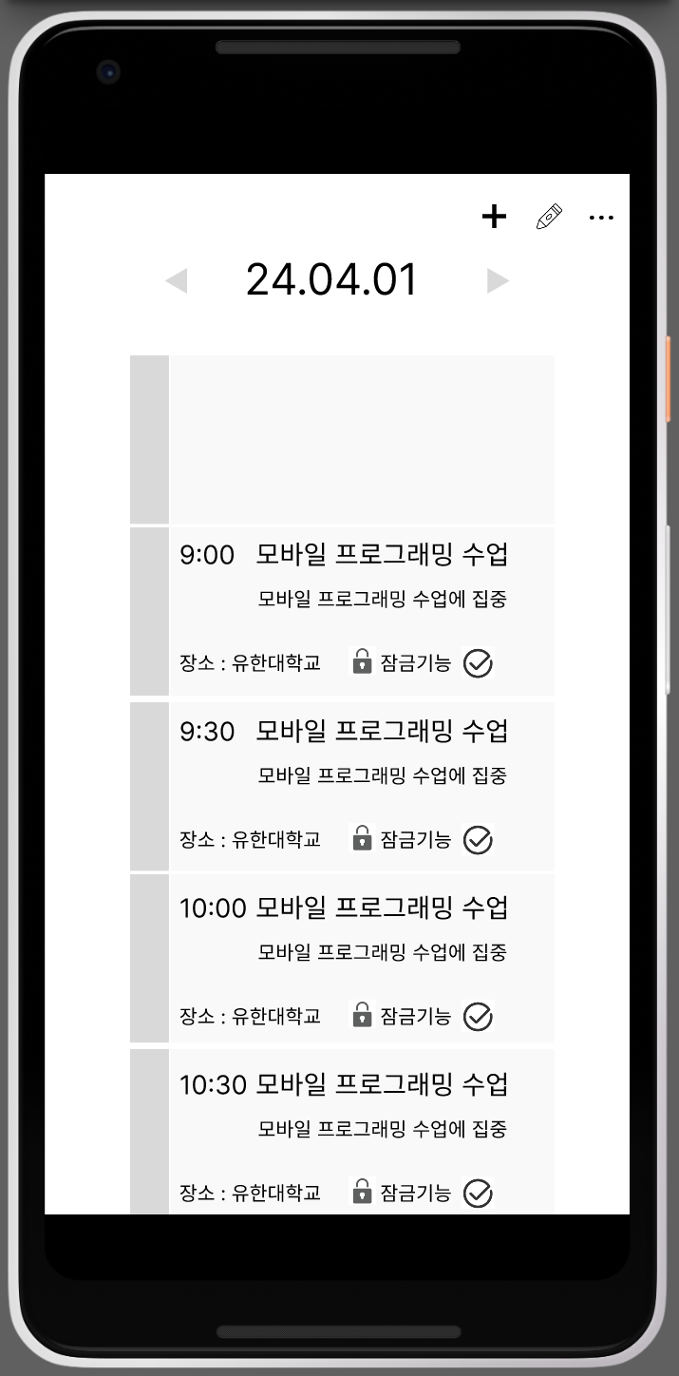
디자인
1. 일정 등록 화면 (1)
- 일정 추가를 하고 난 뒤의 메인화면입니다.
- 가운데에 날짜와 일정 등이 추가 되었습니다.

Slide 15
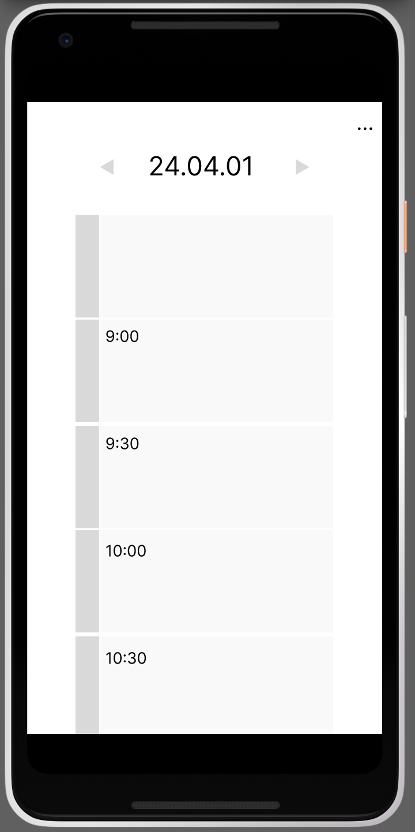
디자인
2. 일정 등록 화면 (2)
- 앱의 메인화면입니다.
- 가운데에 날짜와 일정 등이 있습니다.
- 전과는 다르게 우측 상단에 버튼들이 없습니다.
- 일정 칸을 더블 클릭하면 일정을 추가할 수 있습니다.

Slide 16
디자인
2. 일정 등록 화면 (2)
- 메인화면에서 일정 칸을 더블 클릭하면 나오는 화면입니다.
- 일정 등록 칸이 팝업창으로 나옵니다.
- 앞과 같이 이름, 시간 등을 추가할 수 있습니다.
- 우측 상단의 + 버튼을 눌러 일정을 추가할 수 있습니다.

Slide 17
디자인
3. 휴대폰 잠금 화면
- 일정이 시작된 뒤 나오는 잠금화면입니다.
- 날짜와 시간을 표시해줍니다.
- 진행중인 일정의 정보가 보입니다.
- 긴급 통화 기능을 사용할 수 있습니다.

Slide 18
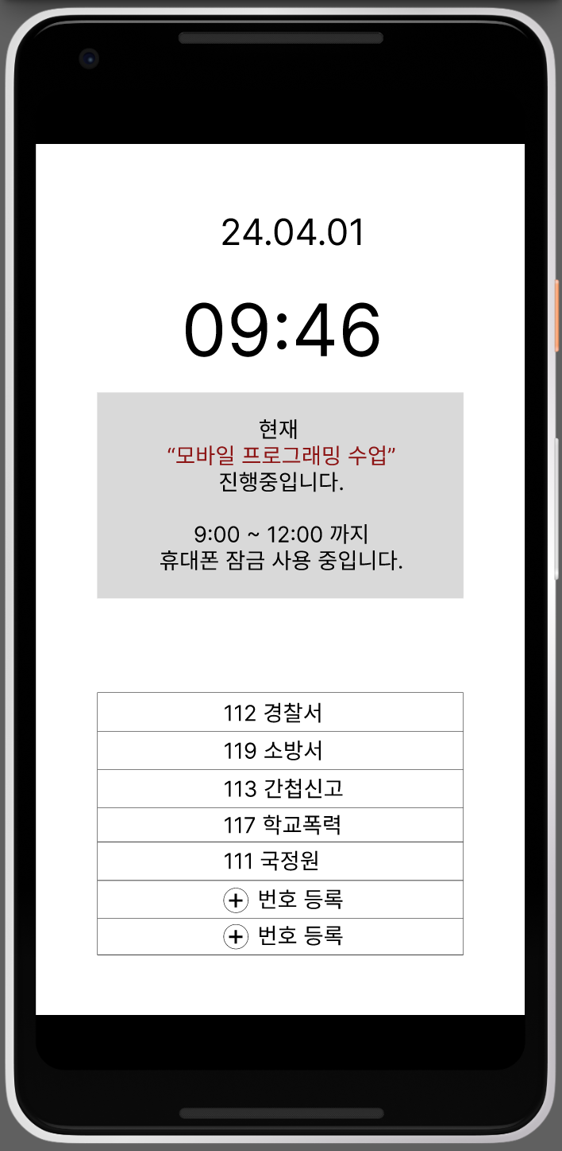
디자인
3. 휴대폰 잠금 화면
- 긴급통화 버튼 클릭 시 나오는 창입니다.
- 다양한 긴급 번호, 지정 가능한 2개의 번호와 통화할 수 있습니다.

Slide 19
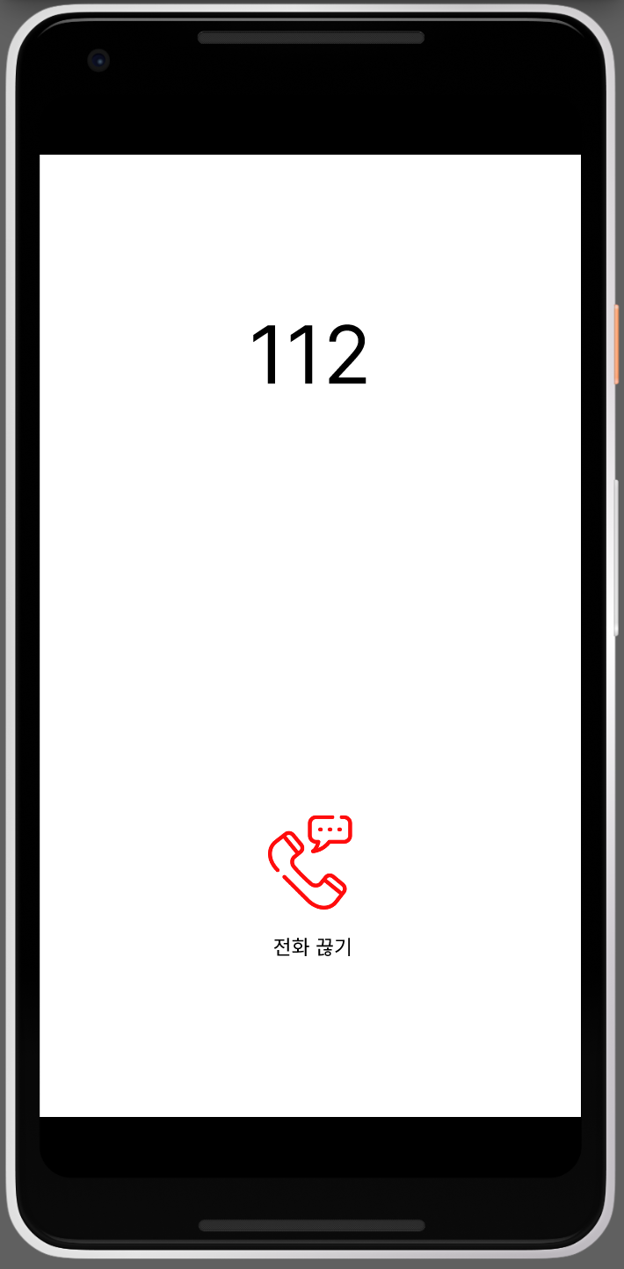
디자인
3. 휴대폰 잠금 화면
- 긴급전화 실행 시 나오는 화면입니다.
- 전화가 끝나면 다시 잠금화면으로 전환됩니다.

Slide 20
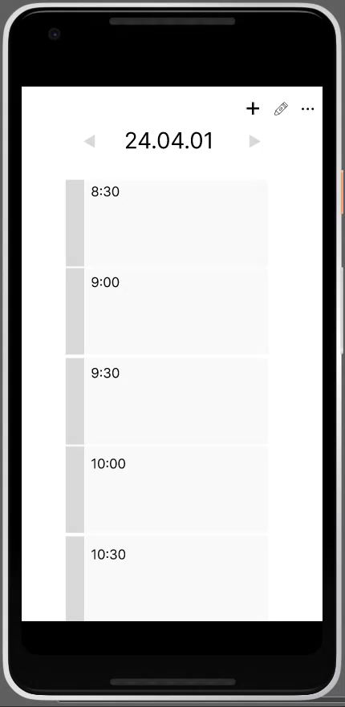
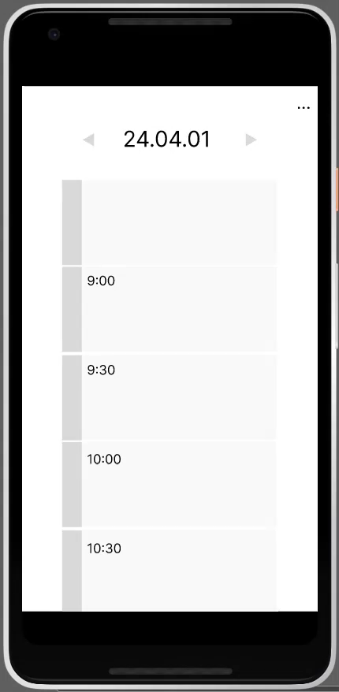
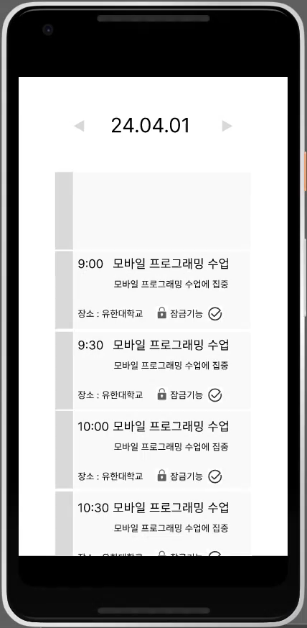
디자인
(인터렉티브 디자인)
1
2
3

Slide 21
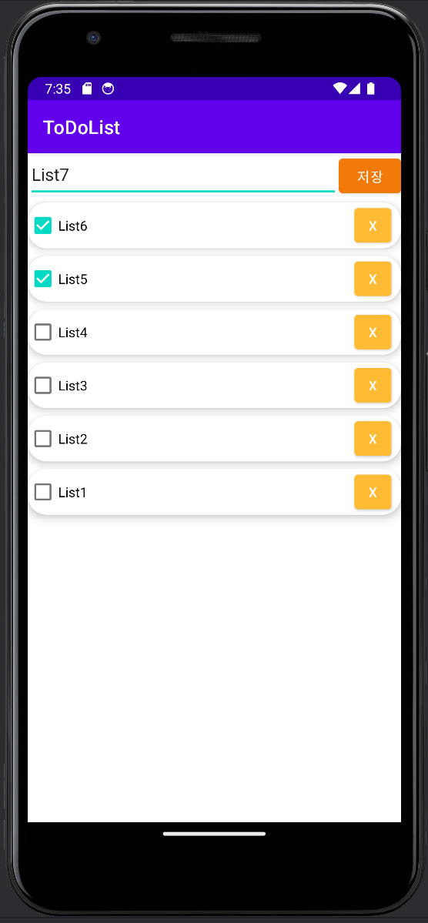
코드 설명
완성 된 어플리케이션
- 일정의 제목을 입력합니다.
- 일정 저장 기능이 있습니다.
- 일정을 한 눈에 볼 수 있습니다.
- 일정을 삭제할 수 있습니다.

Slide 22
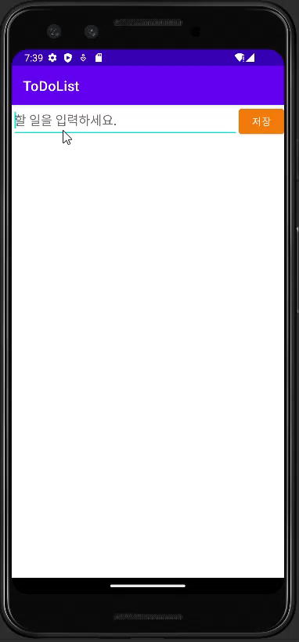
코드 설명
완성 된 어플리케이션

Slide 23
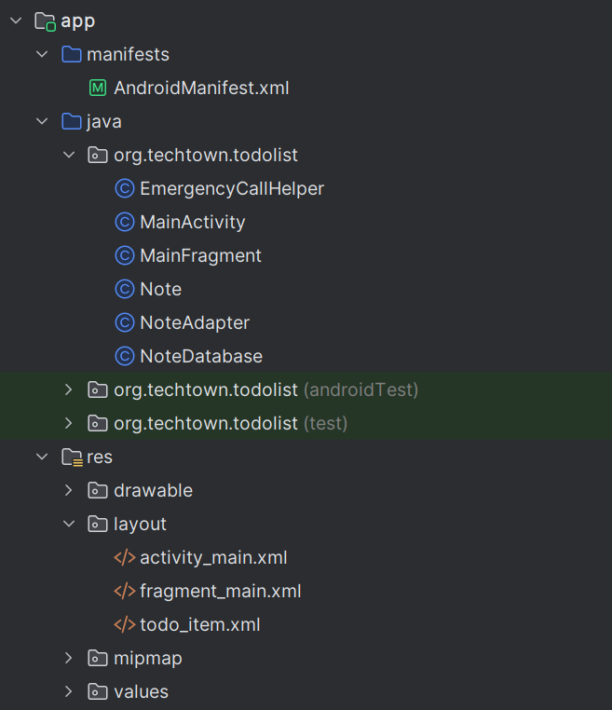
코드 설명
완성 된 어플리케이션
- 총 6개의 클래스와 3개의 액티비티가 사용되었습니다.

Slide 24
코드 설명
구현하지 못한 기능
팀 역량 부족으로 구현을 하지 못한 기능이 참 많습니다.
1. 일정 관리 기능이 빈약하다.
2. 잠금 화면 기능 구현 실패
3. 긴급전화 기능 구현 실패

